Slide 1

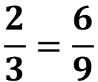


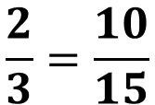


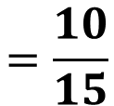




Erweitern von Brüchen
das Ganze
$$∙4$$
Die Aufteilung des Ganzen verändert sich!
$$∙2$$
$$∙2$$
Das Wert des Bruches ändert sich nicht!
1
2
4
=
=
2
4
8
Beispiel
$$\frac{2}{3}$$
$$=\frac{4}{6}$$
$$=\frac{6}{9}$$
$$=\frac{10}{15}$$
$$∙2$$
$$∙2$$
Erweiterungszahl
Schreibweise
ein Teil des Ganzen
$$∙4$$
$$\frac{2}{3}=\frac{6}{9}$$
3
Der Zähler und der Nenner werden mit der Erweiterungszahl multipliziert.
„erweitert mit“
Man erweitert einen Bruch, indem man den Zähler und den Nenner mit derselben Zahl multipliziert. Der Wert des Bruches verändert sich dabei nicht!
$$\frac{2}{3}=\frac{10}{15}$$
5

